Slide 1
5. Vapaus, veljeys ja tasa-arvo
IDEA (LOPS21)
FI 3 Yhteiskuntafilosofia

Slide 2
Virittäytyminen aiheeseen
Ottakaa kantaa seuraaviin väitteisiin:
”Vain miehiä koskeva asevelvollisuus on tasa-arvo-ongelma.”
”Myös naisten pitäisi suorittaa ase- tai siviilipalvelus.”
”Pitäisi säätää kaikkia koskeva kansalaisvelvollisuus.”
”Yleisestä asevelvollisuudesta pitäisi luopua ja armeijan suorittaminen pitäisi olla vapaaehtoista.”
Katsokaa video Yle Areenan Marjuttuulikki -sarjasta: Armeija: tasa-arvoistetaan asepalvelus!

Slide 3
Ranskan suuri vallankumous
Vuosi 1789 muokkasi voimakkaasti yhteiskuntia.
Vallankumous mullisti yksilön ja yhteiskunnan suhteen:
Valtaan alistuvasta passiivisesta alamaisesta tuli vaikuttava ja aktiivinen kansalainen.
Kumouksen peruspilareiksi nousivat ihanteet vapaus, veljeys ja tasa-arvo.
Näistä ihanteista ammentaa myös Yhdistyneiden kansakuntien ihmisoikeuksien yleismaailmallinen julistus (1948).

Slide 4
Vapaus
Yhteiskuntafilosofi Isaiah Berlinin (1909−1997) kuuluisa erottelu:
Negatiivinen vapaus
eli vapaus jostakin, esteiden poissaoloa, mahdollisuus tehdä mitä haluaa
esim. orjuuden kieltäminen, uskonnon-, liikkumisen- ja sananvapaus
Positiivinen vapaus
eli vapaus johonkin, resurssien läsnäoloa
Positiiviset vapaudet eivät toteudu ilman niiden toteuttamista tukevia resursseja.
esim. Koulu, jossa opetetaan lukemaan ja kirjoittamaan lisää mahdollisuuksia harjoittaa sananvapautta.
Positiivisten vapauksien esteitä ovat esimerkiksi resurssien puute, ulkoiset pakot tai sisäiset impulssit (esim. addiktio).

Slide 5
Veljeys
Pelkkä vapaus ei riitä yhteiselämän perustaksi, vaan sen lisäksi tarvitaan hyvää tahtoa ihmisten välillä.
Maskuliinisen veljeyden tilalla käytetään nykyään sukupuolineutraalimpaa käsitettä solidaarisuus.
Solidaarisuus: ihmisten välinen yhteenkuuluvuus ja yhteisen vastuun kantaminen
moraalinen, sosiaalinen ja poliittinen ulottuvuus
Jürgen Habermas: Solidaarisuus korostaa aina jonkin tietyn yhteisön etua, oikeudenmukaisuus on kaikkia koskevaa ja puolueettomuuteen pyrkivää.

Slide 6
Tasa-arvo
Tasa-arvolla tarkoitetaan yksilöiden yhdenvertaista kohtelua yhteiskunnassa.
Eli tasa-arvo on syrjinnän puutetta.
Oikeudenmukaisuuden muodollinen periaate
Ihmisten tulee olla yhdenvertaisia lain edessä.
Huom. Moraalisesti tärkeät erot saavat vaikuttaa, esim. sairaala saa hoitaa kiireellistä hoitoa tarvitsevat ensin, tuntiaktiivisuus vaikuttaa arvosanaan.
Miten tasa-arvoa pitäisi toteuttaa käytännössä?
Lähtökohtien tasa-arvo: Kaikille pitää taata samat lähtökohdat ja mahdollisuudet.
esim. kaikki saavat ilmaisen koulutuksen
Lopputulosten tasa-arvo: Lähtökohtien tasaaminen ei riitä vaan myös lopputuloksia pitää tasata.
esim. sukupuolikiintiöt ja tulonsiirrot

Slide 7
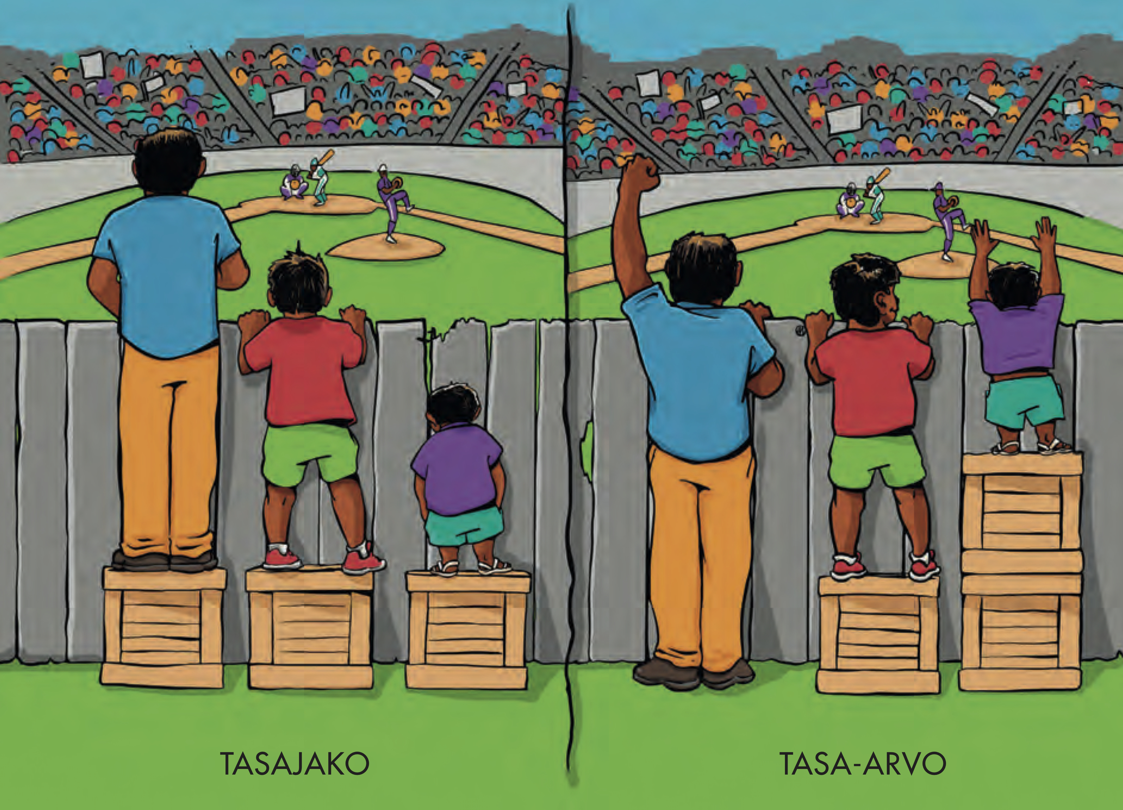
Tasa-arvo ei aina tarkoita tasajakoa
Kuvalähde: Interaction Institute for Social Change / Angus Maguire

Slide 8
Pohdi ja keskustele
Mitä ongelmia nyky-Suomessa on
a) vapauden,
b) solidaarisuuden,
c) tasa-arvon näkökulmasta?

